Slide 1
单元测试
集成测试
单元测试框架
系统测试
压力测试
第一部分 软件测试基本概念
第二部分 软件测试技术（方法）
第三部分 软件测试过程（内容）

Slide 2
一个简单的例子
int add(int a, int b)
{
return a+b;
}

Slide 3

public class FirstTestExample {
int add(int a, int b)
{
return a+b;
}
public static void main(String[] args) {
FirstTestExample fta=new FirstTestExample();
System.out.println("Add value is:"+fta.add(2,3));
}
}
Java测试代码

Slide 4
一个简单的例子
int add(int a, int b)
{
return a+b;
}

Slide 5
import junit.framework.TestCase;
public class FirstTestExampleTest extends TestCase {
public void testAdd()
{
assertEquals(5,new FirstTestExample().add(2,3));
}
}
JUnit测试代码

Slide 6
单元测试框架
xUnit家族
JUnit
NUnit，专门针对于.NET来写的（C#）
CppUnit,一个c++的单元测试框架
PHPUnit是一个轻量级的PHP测试框架
SQLUnit是一个用于对存储过程进行单元测试的工具
PythonUnit用于Python的单元测试
Dunit用于Dephi的单元测试。

Slide 7
JUnit是一个开源的Java编程语言的单元测试框架。
JUnit在代码驱动单元测试框架家族里非常成功的一例。

Slide 8
Junit框架让我们继承TestCase类，用java来编写自动执行、自动验证的测试。这些测试在Junit中称作“测试用例”。
JUnit提供一个机制能够把相关测试用例组合到一起，称之为“测试套件（test suite）”。
JUnit还提供了一个“运行器”来执行一个测试套件。
  如果有测试失败了，这个测试运行器就报告出来
  如果没有失败，就会显示“OK”

Slide 9
使用JUnit的益处：
  提高开发速度：测试是以自动化方式执行的，提升了测试代码的执行效率。
  提高软件代码质量：它从使用小版本发布至整个系统集成，便于实现人员排除错误。同时引入重构概念，让代码更干净和富有弹性。
  提升系统的可信赖度：它是回归测试的一种。支持修复或更正后的“再测试”，可确保代码的正确性。

Slide 10
使用JUnit
用JUnit编写一个简单的测试，可以有三个简单步骤：
  创建TestCase类的一个子类。
  编写若干测试用例，每个测试用例写成如下格式的子类方法，注意JUnit对于测试用例的命名法是“test”+ <TestCaseName>测试用例的名字。
  编写一个测试套件方法用来把第2步里写的测试用例加入到测试套件中。
然后编译上述子类以及被测构件，用JUnit提供的运行器TestRunner运行测试。

Slide 11
使用JUnit
一个简单的JUnit的测试例子。这个简单测试是要：
  （1）验证Java标准类库的Math类里max（）方法；
  （2）测试被零除的结果。

Slide 12
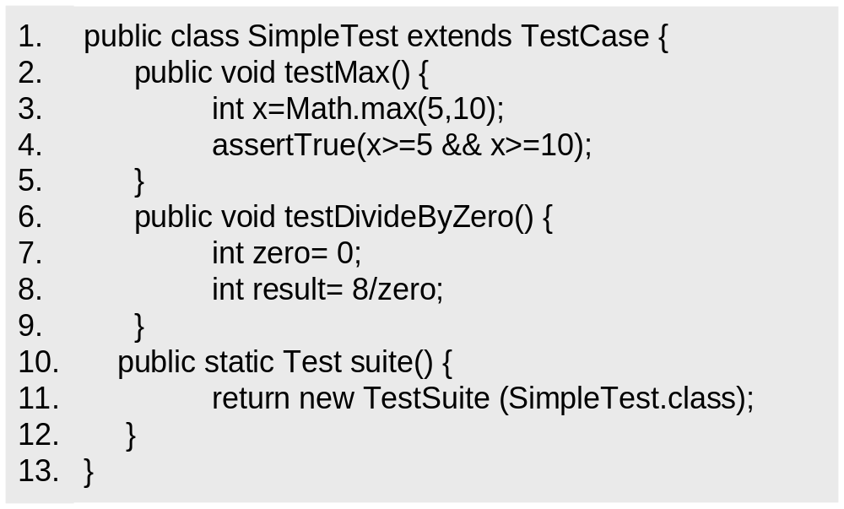

Slide 13
JUnit中. testXXX（）测试方法必须满足下面几个条件:
<1>public
<2>void
<3>无方法参数

Slide 14
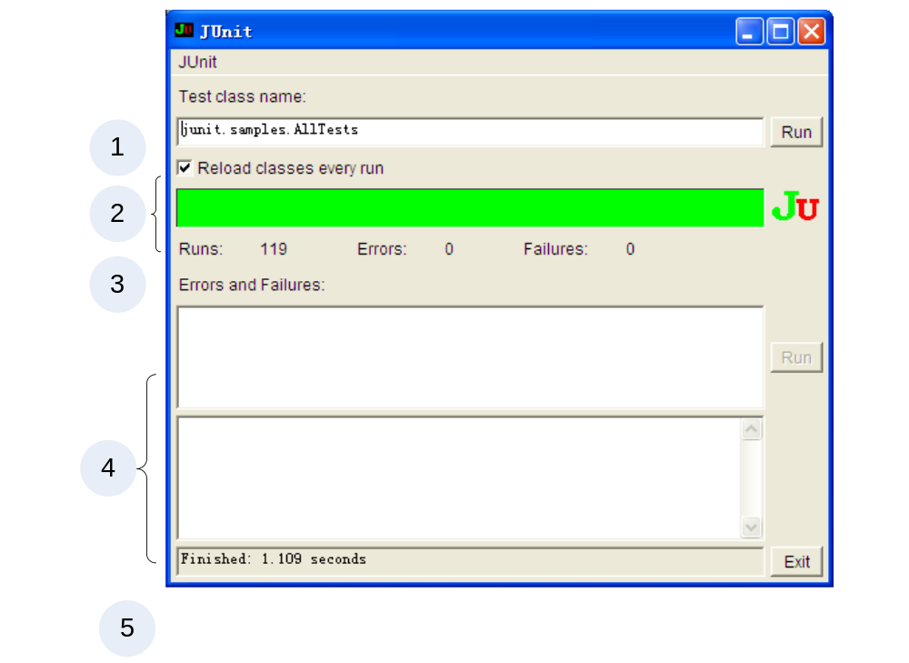
JUnit运行

Slide 15
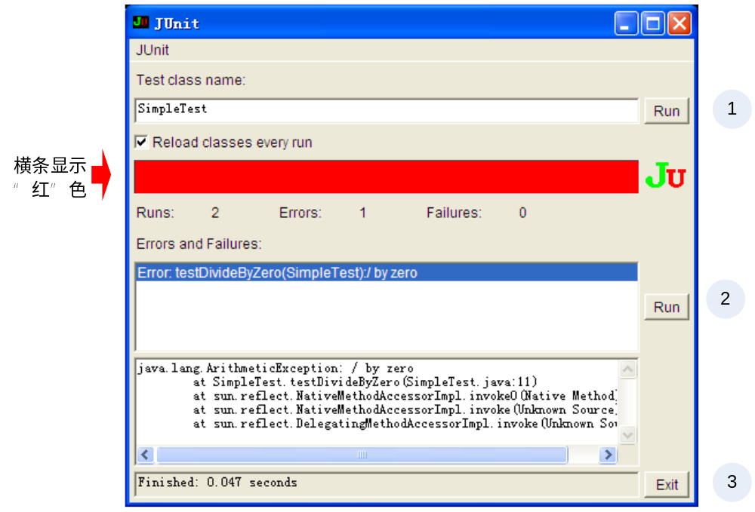
JUnit运行

Slide 16
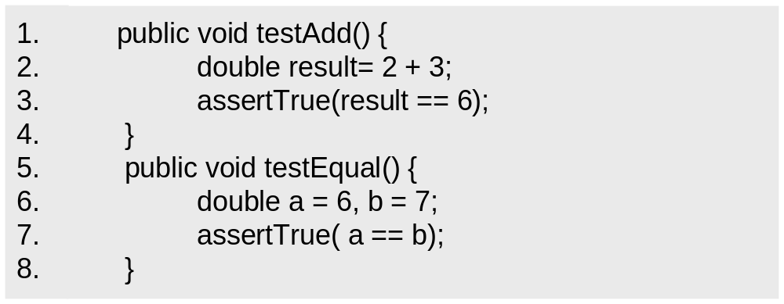
现在让我们在SimpleTest里再加2个测试方法testAdd( )和testEqual( )，

Slide 17
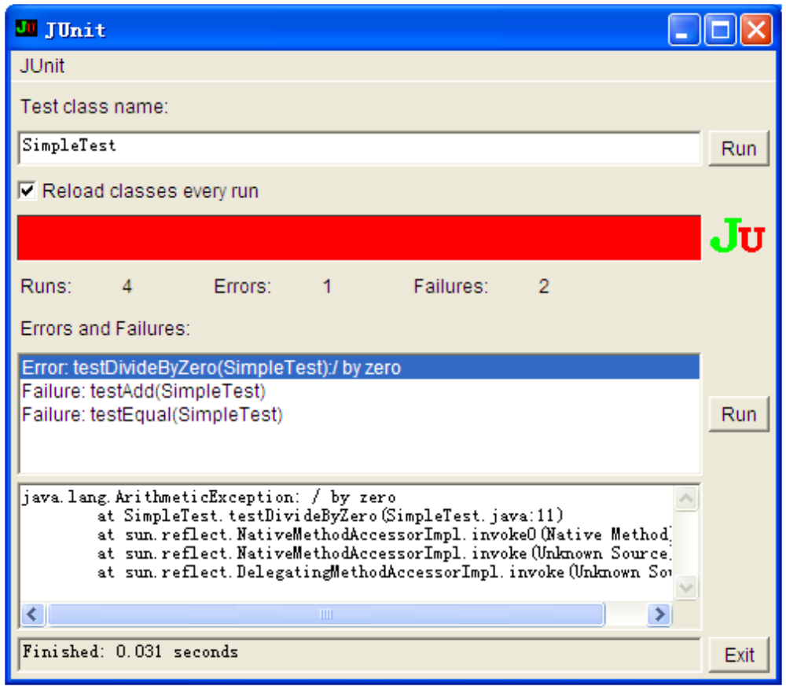
JUnit安装与运行

Slide 18
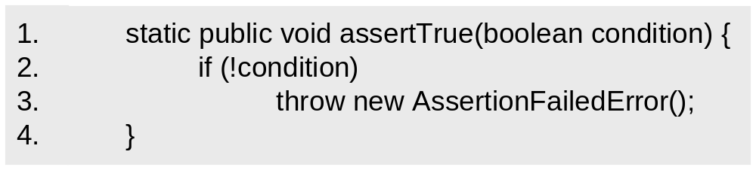
JUnit的断言
JUnit的断言
  要理解JUnit是怎样决定一个测试到底是通过了还是失败了，我们需要了解断言的方法是怎样表示一个断言已经失败了的。
  要让JUnit测试能够自行验证，就必须对于对象的状态做出断言。
    当JUnit断言失败了，断言的方法就会抛出一个异常，来表示这个断言失败了。
    更准确地说，当断言的方法失败的时候，断言的方法会抛出一个错误：AssertionFailedError。

Slide 19
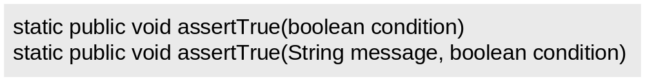
JUnit的断言 （续）
当一个断言失败了，加上一个简短的消息来通知这个失败的一些属性甚至是失败的原因，可能会带来比较好的效果。
JUnit框架里，一个断言的方法的第一个参数作为可选项，接受一个“String”类型的参数，包含一些消息，在断言失败的时候显示出来。对于assertTrue( )有2种形式：

Slide 20
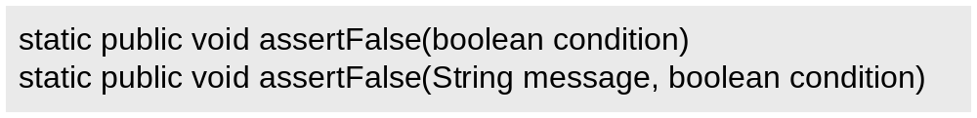
JUnit的断言 （续）
JUnit框架里，和assertTrue( )相对应的断言的方法有assertFalse( )，也有2种形式：

Slide 21
失败与错误
失败与错误 ：JUnit框架区别失败与错误。
  “出现“失败”的断言通常表示产品代码中有问题
  而出现“错误”却表示测试本身或周围的环境存在着问题。

Slide 22
失败与错误
失败与错误 ：JUnit框架区别失败与错误。 （续）
  有时候，JUnit框架的“失败”被称为“预期的失败条件”；而“错误” 被称为“不曾预料到的失败条件”。
  然而“错误”，即“不曾预料到的失败条件”，在运行时候（runtime）将引起异常。

Slide 23
失败与错误
  注意：当我们得到一个测试运行结果的报告时，如果报告里既有“失败”又有“错误” 时，建议先调查“错误”，解决了错误问题以后再重新运行这个测试。

Slide 24
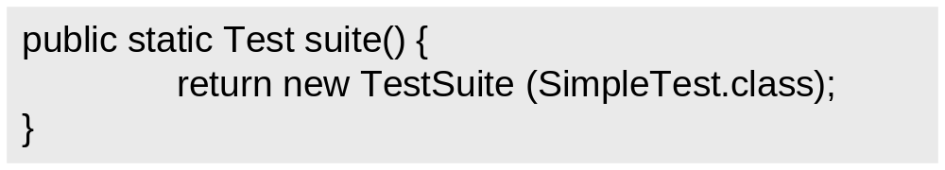
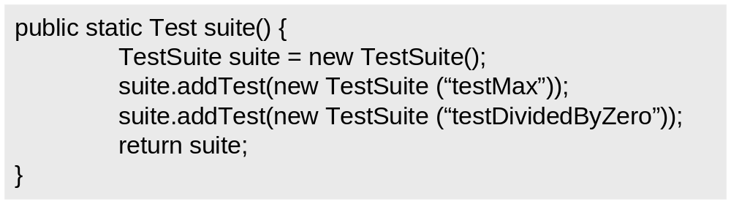
测试套件
测试套件
上面的代码可以用下列代码代替：

Slide 25
测试套件 （续）
其实，不定义一个TestSuite，JUnit测试运行器将自动生成一个缺省TestSuite。
  这个缺省TestSuite扫描测试类里所有以“test”方法，在内部为每个“testXXX”方法生成一个TestCase实例，并把被调用的方法名作为参数转入TestCase的构造函数。

Slide 26
测试置具
测试置具
  常常有这样的情况，会我们写的几个测试都用到同一个或同一组对象。
    如果在每个测试里各自写这样的对象，将造成代码冗余，不利于维护。
    把这样的代码分离出来单独写，让所有的测试都可以利用这些对象代码。
    在JUnit框架里，把这些对象称为“测试置具”（test fixture）。

Slide 27
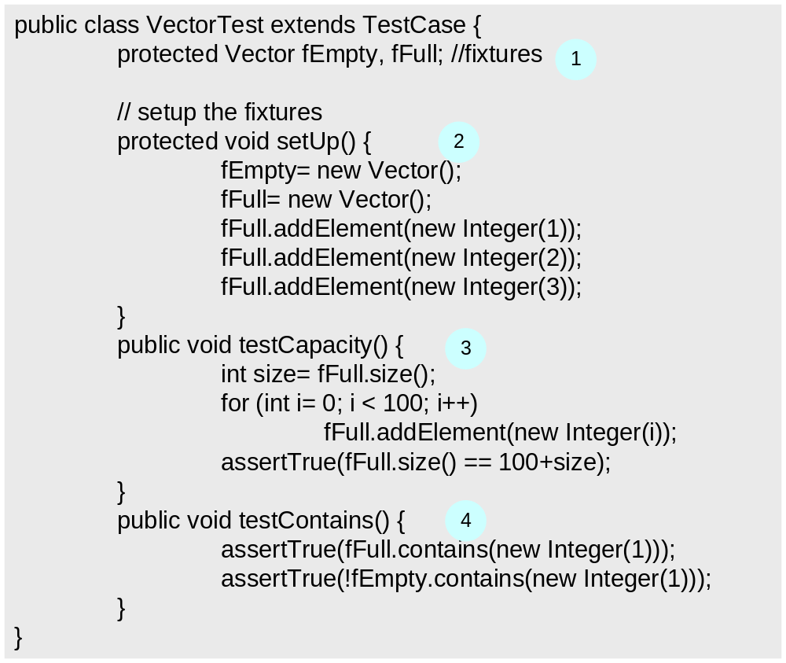

Slide 28

Fixture：对类进行测试前准备的待测类测试环境。
不同的待测类有不同的Fixture，但可以应用共同的Fixture，略作修改即可。
不能将配置Fixture的代码放入测试类的构造方法中。
JUnit的TestCase类提供setUp（）和tearDown（）方法，分别完成Fixture的建立和拆除。

Slide 29
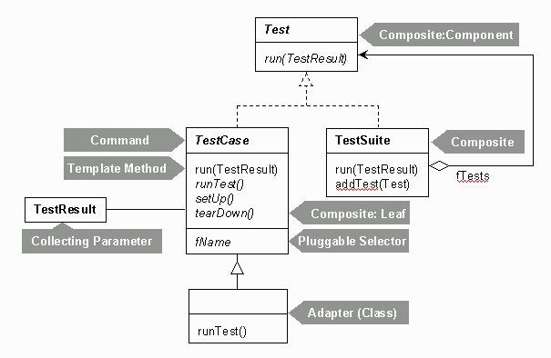
JUnit 框架小结

Slide 30
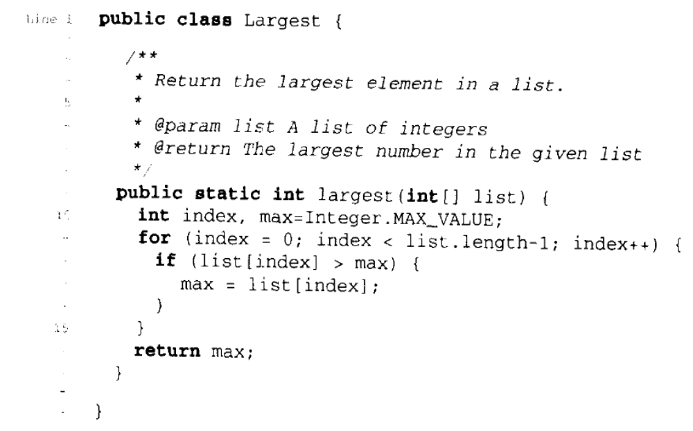

Slide 31
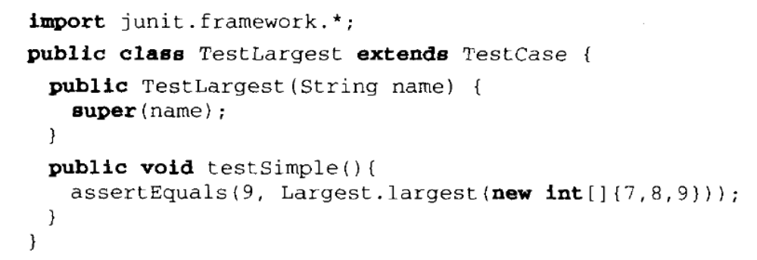

Slide 32
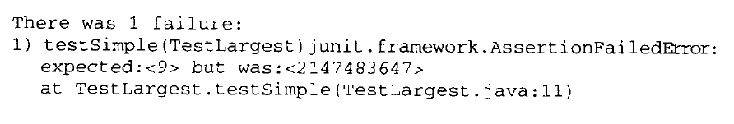

Slide 33
0

Slide 34
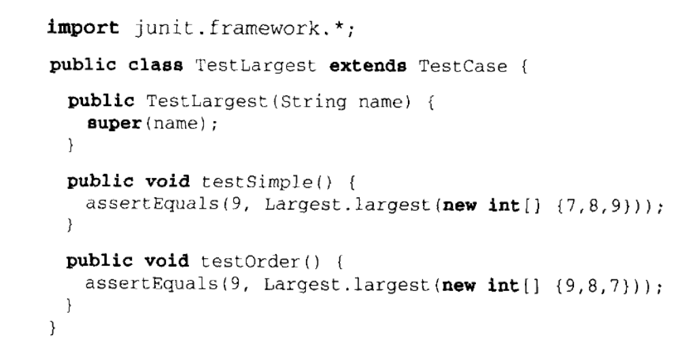

Slide 35
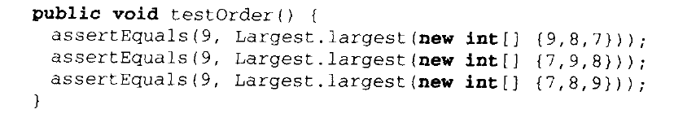
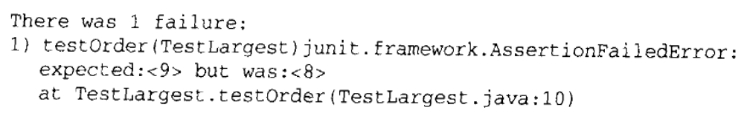

Slide 36
0

Slide 37
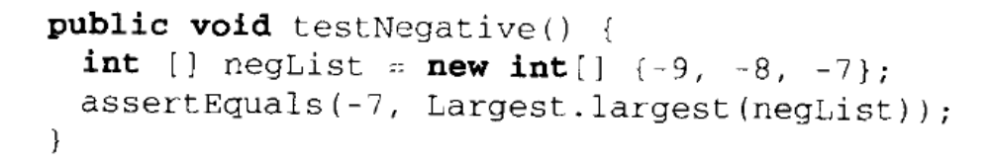
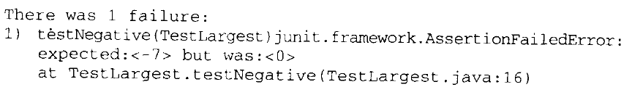

Slide 38
0

